Slide 1
সবাইকে শুভেচ্ছা

Slide 2
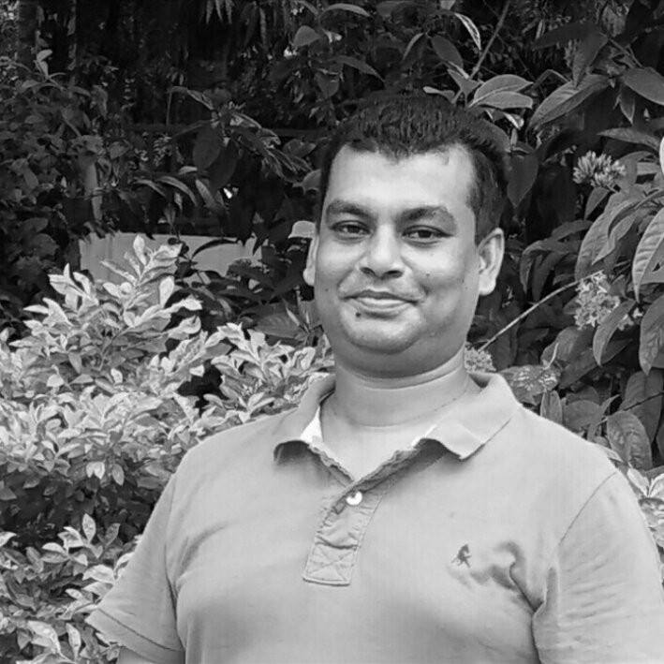
শিক্ষক পরিচিতি
স্বরুপ দাস
প্রধান শিক্ষক
আজমপুর সরকারি প্রাথমিক বিদ্যালয়
দামুড়হুদা,চুয়াডাঙ্গা।

Slide 3
বিষয়ঃগণিত
শ্রেণিঃ দ্বিতীয়
পাঠঃ পরিমাপ
পাঠ্যাংশঃ সময়(৯.৫)
পাঠ পরিচিতি

Slide 4
শিক্ষা উপকরণ
হাত ঘড়ি,পাঠ্যপুস্তকের ছবি

Slide 5
ছবিতে তোমরা কি দেখতে পাচ্ছ?
12
9
3
6
ঘড়ি

Slide 6
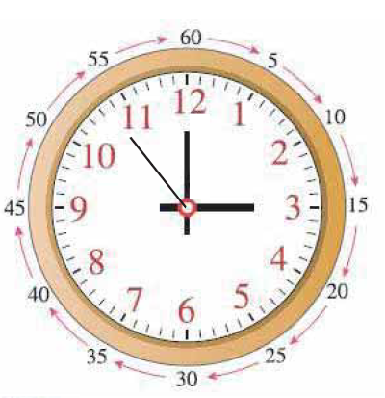
তোমরা কেউ কি ঘড়ি দেখেছ?
বাস্তব উপকরণ
ছবিতে তোমরা কি দেখতে পাচ্ছ?

Slide 7
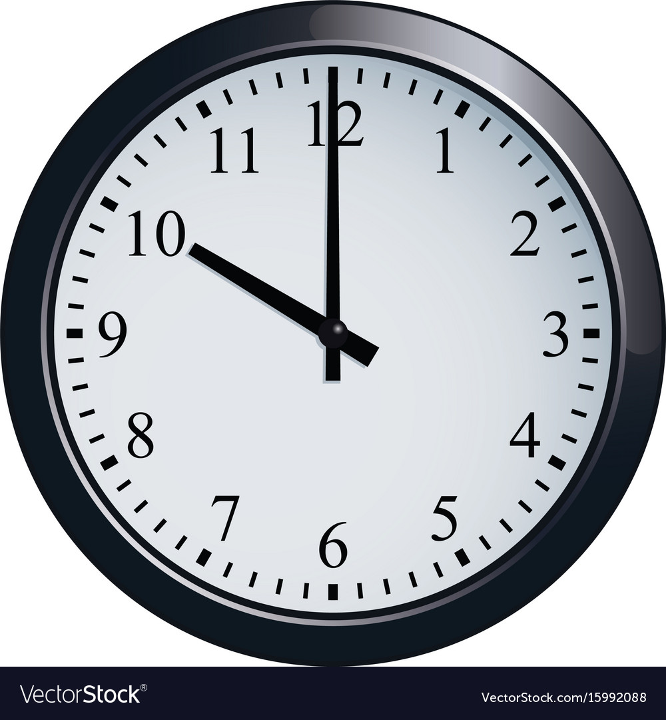
আমাদের আজকের পাঠ
সময়

Slide 8
এই পাঠ থেকে শিক্ষার্থীরা শিখবে…
২৫.১.১ সময় পরিমাপের একক বলতে পারবে।
সময় পরিমাপের এককের মধ্যে সম্পর্ক নির্ণয় করতে পারবে।

Slide 9
কেন আমাদের সময় জানা প্রয়োজন?
12
9
3
১। সময়মত স্কুলে আসার জন্য।
6
২। সব কাজ সময়মত করার জন্য ।

Slide 10
ঘড়ির ৩ রকমের হাত(কাঁটা) আছে।
সবচেয়ে বড়টি- সেকেন্ড নির্দেশ করে।
মধ্যম- মিনিট নির্দেশ করে।
সবচেয়ে ছোটটি - ঘণ্টা নির্দেশ করে।

Slide 11
সময়ের একক
ঘণ্টা
সেকেন্ড
মিনিট

Slide 12
দেখ কয়টা বাজে?
৩ টা বাজে
১০টা বাজে

Slide 13
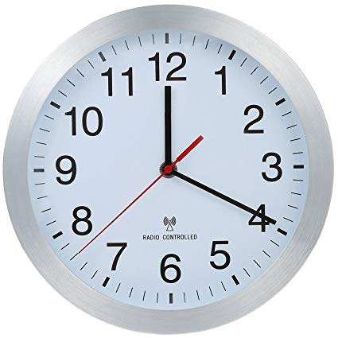
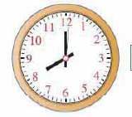
দেখ কয়টা বাজে?
4 টা বাজে
8 টা বাজে

Slide 14
পাঠ্য বইয়ের ৮৬ পৃষ্ঠা বের কর

Slide 15
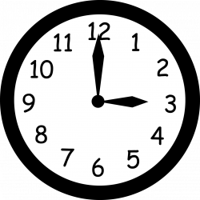
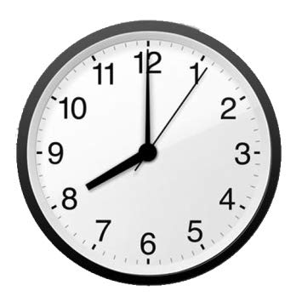
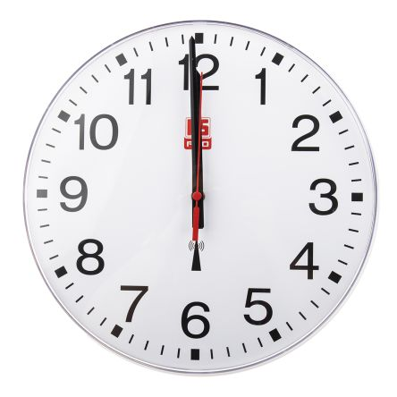
ঘড়ি দেখে সময় বল
একক কাজ

Slide 16
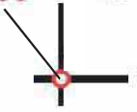
মূল্যায়ন
১। সবচেয়ে বড় কাঁটাটি কি নির্দেশ করে?
২। সবচেয়ে ছোট কাঁটাটি কি নির্দেশ করে?
৩। মধ্যম কাঁটাটি কি নির্দেশ করে?
৪। সময়ের একক কী কী ?

Slide 17
পরিকল্পিত কাজ
১। তোমরা রাত ১০টার সময় ঘড়ি দেখে পড়া শেষ করবে এবং কাল আমাকে জানাবে?

Slide 18
ভালো থেক।

